Slide 1
Cybersecurity e strumenti digitali per le PMI.
Essere preparati a prevenire e risolvere i Cyber-attacchi
Partner: IT Solutions for All
Legal description – Creative Commons licensing: The materials published on the SWIFTSME project website are classified as Open Educational Resources' (OER) and can be freely (without permission of their creators): downloaded, used, reused, copied, adapted, and shared by users, with information about the source of their origin.
Il sostegno della Commissione europea alla produzione di questa pubblicazione non costituisce un'approvazione dei contenuti, che riflettono solo le opinioni degli autori, e la Commissione non può essere ritenuta responsabile per qualsiasi uso che può essere fatto delle informazioni ivi presenti.

Slide 2
Obiettivi & Fini
1
2
Una conoscenza di base della Cybersecurity, a livello di business e anche a livello di utente/dipendente.
Imparerai le definizioni dei principali rischi informatici che possono mettere in pericolo la vostra sicurezza e quella della vostra azienda;
In questo Corso
acquisirai
3
che ti aiuterà a sapere quali sono le misure di base da seguire per proteggere la vostra PMI da queste minacce, quindi per essere in grado di lavorare in remoto in modo più sicuro.
4
i principali strumenti per prevenire i crimini informatici con una guida di base di cybersecurity,
Legal description – Creative Commons licensing: The materials published on the SWIFTSME project website are classified as Open Educational Resources' (OER) and can be freely (without permission of their creators): downloaded, used, reused, copied, adapted, and shared by users, with information about the source of their origin.
Il sostegno della Commissione europea alla produzione di questa pubblicazione non costituisce un'approvazione dei contenuti, che riflettono solo le opinioni degli autori, e la Commissione non può essere ritenuta responsabile per qualsiasi uso che può essere fatto delle informazioni ivi presenti.

Slide 3
Indice
Unità 1
Unità 2
Unità 3
Sicurezza a livello aziendale
Cybersecurity a livello di utenti/dipendenti
I più comuni rischi informatici di cui essere consapevoli. La guida di base della Cybersecurity
Unità 1
Unità 3
Unità 2
Legal description – Creative Commons licensing: The materials published on the SWIFTSME project website are classified as Open Educational Resources' (OER) and can be freely (without permission of their creators): downloaded, used, reused, copied, adapted, and shared by users, with information about the source of their origin.
Il sostegno della Commissione europea alla produzione di questa pubblicazione non costituisce un'approvazione dei contenuti, che riflettono solo le opinioni degli autori, e la Commissione non può essere ritenuta responsabile per qualsiasi uso che può essere fatto delle informazioni ivi presenti.

Slide 4
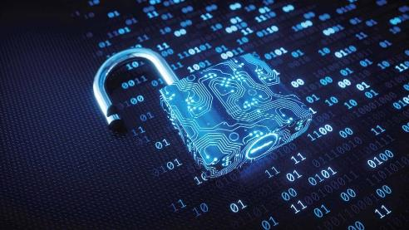
Unità 1: Sicurezza a livello aziendale
Cos’è la Cyber Security?
Per via della digitalizzazione, la Cybersecurity per le PMI è una questione cruciale oggi. I cyber-attacchi prendono sempre più di mira le piccole e medie imprese che non sono protette come le grandi aziende.
La Cybersecurity è un insieme di pratiche per difendere i sistemi informatici e il software dal crimine informatico.
Il crimine informatico è qualsiasi attività criminale che si svolge nel mondo digitale, coinvolgendo un computer, un dispositivo in rete o una rete, e destinato a raggiungere un certo scopo o beneficio, che può essere di diversi tipi. La cybersecurity copre molte aree: sicurezza della rete, sicurezza delle app, sicurezza delle informazioni, sicurezza degli utenti, ecc. Vediamo alcuni concetti per considerare la cybersecurity a livello aziendale, per finire alla fine del corso con una guida di base della Cybersecurity.
Legal description – Creative Commons licensing: The materials published on the SWIFTSME project website are classified as Open Educational Resources' (OER) and can be freely (without permission of their creators): downloaded, used, reused, copied, adapted, and shared by users, with information about the source of their origin.
Il sostegno della Commissione europea alla produzione di questa pubblicazione non costituisce un'approvazione dei contenuti, che riflettono solo le opinioni degli autori, e la Commissione non può essere ritenuta responsabile per qualsiasi uso che può essere fatto delle informazioni ivi presenti.

Slide 5
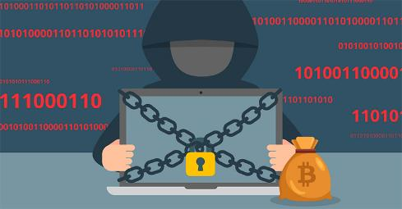
Unità 1: Sicurezza a livello aziendale
Ransomware
Ransomware è un tipo di software maligno che cripta le informazioni su diversi dispositivi. Usando questo metodo, i criminali informatici estorcono denaro alle loro vittime chiedendo un riscatto in cambio di un nuovo accesso ai loro dati.
Ransomware, è un tipo di malware che impedisce agli utenti di accedere al loro sistema o ai loro file personali e richiede il pagamento di un riscatto per potervi accedere nuovamente
Legal description – Creative Commons licensing: The materials published on the SWIFTSME project website are classified as Open Educational Resources' (OER) and can be freely (without permission of their creators): downloaded, used, reused, copied, adapted, and shared by users, with information about the source of their origin.
Il sostegno della Commissione europea alla produzione di questa pubblicazione non costituisce un'approvazione dei contenuti, che riflettono solo le opinioni degli autori, e la Commissione non può essere ritenuta responsabile per qualsiasi uso che può essere fatto delle informazioni ivi presenti.

Slide 6
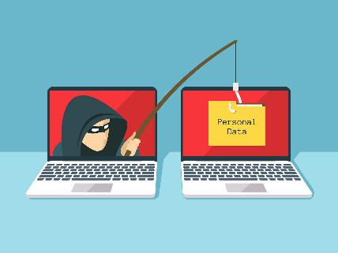
Unità 1: Sicurezza a livello aziendale
Malware
Malware significa software maligno. Una delle minacce informatiche più comuni, il malware è un software che un criminale informatico o un hacker ha creato per interrompere o danneggiare il computer di un utente legittimo.
Spesso diffuso tramite un allegato email non richiesto o un download dall'aspetto legittimo, il malware può essere usato dai criminali informatici per fare soldi o in attacchi informatici motivati politicamente. Ci sono molti tipi diversi di malware, come i virus, Trojans, Spyware, Ransomware, Adware, Botnets.
Legal description – Creative Commons licensing: The materials published on the SWIFTSME project website are classified as Open Educational Resources' (OER) and can be freely (without permission of their creators): downloaded, used, reused, copied, adapted, and shared by users, with information about the source of their origin.
Il sostegno della Commissione europea alla produzione di questa pubblicazione non costituisce un'approvazione dei contenuti, che riflettono solo le opinioni degli autori, e la Commissione non può essere ritenuta responsabile per qualsiasi uso che può essere fatto delle informazioni ivi presenti.

Slide 7
Unità 1: Sicurezza a livello aziendale
Antivirus
Un antivirus è un programma che rileva i malware, li blocca e li elimina per evitare di infettare il dispositivo. Esistono diversi tipi di antivirus, per scegliere quello più adatto a te o alla tua azienda, dovrai prendere in considerazione le specifiche del dispositivo da proteggere e alcuni criteri da prendere in considerazione.
Ci sono molti software antivirus disponibili, quindi, quando si tratta di sceglierli, considerate questi criteri:
• Compatibile con il tuo sistema operativo
• Protezione del tuo dispositivo, senza rallentare la sua velocità, capacità o prestazioni.
• Aggiornamenti frequenti. Altrimenti, potremmo essere esposti a nuove minacce.
• Versatilità. Il nostro antivirus deve essere versatile come il malware.
• Capacità di agire. Riconosce la minaccia, deve sradicarla e pulirla dal nostro dispositivo.
Legal description – Creative Commons licensing: The materials published on the SWIFTSME project website are classified as Open Educational Resources' (OER) and can be freely (without permission of their creators): downloaded, used, reused, copied, adapted, and shared by users, with information about the source of their origin.
Il sostegno della Commissione europea alla produzione di questa pubblicazione non costituisce un'approvazione dei contenuti, che riflettono solo le opinioni degli autori, e la Commissione non può essere ritenuta responsabile per qualsiasi uso che può essere fatto delle informazioni ivi presenti.

Slide 8
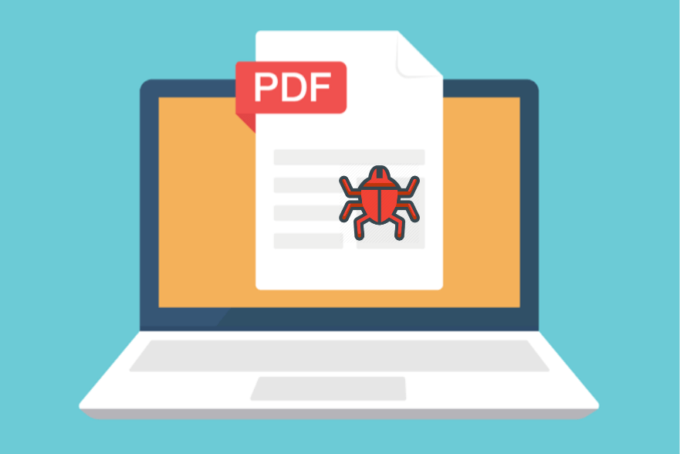
Unità 1: Sicurezza a livello aziendale
Antimalware
Qual è la differenza tra antivirus e anti-malware?
Entrambi si riferiscono a un software progettato per rilevare, proteggere e rimuovere il software dannoso. Nonostante ciò che il nome potrebbe suggerire, il software antivirus protegge da più di un semplice virus; semplicemente usa un nome un po' antiquato per descrivere ciò che fa. Anche il software anti-malware è progettato per proteggere dai virus, e semplicemente usa un nome più moderno che comprende tutti i tipi di software maligno, compresi i virus.
Sapendo questo, l'anti-malware può prevenire il verificarsi di un'infezione virale e rimuovere i file infetti. Tuttavia, l'anti-malware non è necessariamente in grado di ripristinare i file che un virus ha modificato o sostituito.
Legal description – Creative Commons licensing: The materials published on the SWIFTSME project website are classified as Open Educational Resources' (OER) and can be freely (without permission of their creators): downloaded, used, reused, copied, adapted, and shared by users, with information about the source of their origin.
Il sostegno della Commissione europea alla produzione di questa pubblicazione non costituisce un'approvazione dei contenuti, che riflettono solo le opinioni degli autori, e la Commissione non può essere ritenuta responsabile per qualsiasi uso che può essere fatto delle informazioni ivi presenti.

Slide 9
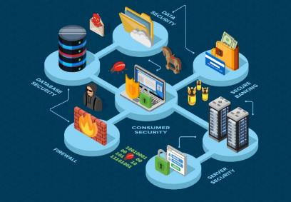
Unità 1: Sicurezza a livello aziendale
I patches per la Sicurezza. Vulnerabilità
È una parte importante della Cyber-sicurezza negli affari, poiché aiuta ad evitare lacune di vulnerabilità nei sistemi dell'azienda, aggiornando tutte le loro attrezzature e dispositivi. Questo include applicazioni per computer e sistemi operativi, apparecchiature elettroniche
firmware e software anti-malware.
Le patches e gli aggiornamenti sono creati dagli stessi sviluppatori del software e servono a migliorare le sue prestazioni correggendo i bug di sicurezza e aggiungendo nuove funzionalità.
Legal description – Creative Commons licensing: The materials published on the SWIFTSME project website are classified as Open Educational Resources' (OER) and can be freely (without permission of their creators): downloaded, used, reused, copied, adapted, and shared by users, with information about the source of their origin.
Il sostegno della Commissione europea alla produzione di questa pubblicazione non costituisce un'approvazione dei contenuti, che riflettono solo le opinioni degli autori, e la Commissione non può essere ritenuta responsabile per qualsiasi uso che può essere fatto delle informazioni ivi presenti.

Slide 10
Unità 1: Sicurezza a livello aziendale
Proteggere i dati aziendali: Nozioni di base sul backup
Molto semplicemente, un backup dei dati non è altro che una copia dei file sul vostro computer o dispositivo. E, come evidenziato dalle molte minacce descritte sopra, mantenere un backup dei vostri importanti file e dati aziendali è essenziale per una serie di motivi importanti.
Qualsiasi backup è meglio di nessun backup, tuttavia, non tutti i dispositivi e le tecnologie di backup sono uguali o offrono gli stessi livelli di protezione. Per una protezione ottimale, è meglio salvaguardare i vostri dati usando la regola 3-2-1, che è la seguente:
• Conservate almeno tre (3) copie dei vostri dati (così nessun evento singolo distruggerà tutte le copie);
• Memorizzare i dati in almeno due (2) formati diversi (cioè disco, nastro, cloud, ecc.);
• Conservare una (1) copia fuori sede per proteggere da incendi, inondazioni, furti e altri disastri fisici.
Legal description – Creative Commons licensing: The materials published on the SWIFTSME project website are classified as Open Educational Resources' (OER) and can be freely (without permission of their creators): downloaded, used, reused, copied, adapted, and shared by users, with information about the source of their origin.
Il sostegno della Commissione europea alla produzione di questa pubblicazione non costituisce un'approvazione dei contenuti, che riflettono solo le opinioni degli autori, e la Commissione non può essere ritenuta responsabile per qualsiasi uso che può essere fatto delle informazioni ivi presenti.

Slide 11
Unità 1: Sicurezza a livello aziendale
Proteggere le reti Wireless
L'uso di una rete wireless ti dà la comodità di poter lavorare e usare il tuo computer praticamente ovunque, e di connetterti ad altri computer in rete o accedere ad Internet. Tuttavia, se la vostra rete wireless non è
sicura, ci sono rischi significativi. Per esempio, un hacker potrebbe intercettare tutti i dati che invii o ricevi, accedere ai tuoi file condivisi, dirottare la tua connessione Internet ed esaurire il tuo limite di larghezza di banda o di download.
Legal description – Creative Commons licensing: The materials published on the SWIFTSME project website are classified as Open Educational Resources' (OER) and can be freely (without permission of their creators): downloaded, used, reused, copied, adapted, and shared by users, with information about the source of their origin.
Il sostegno della Commissione europea alla produzione di questa pubblicazione non costituisce un'approvazione dei contenuti, che riflettono solo le opinioni degli autori, e la Commissione non può essere ritenuta responsabile per qualsiasi uso che può essere fatto delle informazioni ivi presenti.

Slide 12
Unità 1: Sicurezza a livello aziendale
Proteggere le reti Wireless
• Quando compri un router Wi-Fi, ha un nome e una password predefiniti. Questi sono molto facili da violare, quindi dovresti cambiarli. Inoltre, il router ha una password di amministratore che ti permette di cambiare e gestire le impostazioni del router. Proprio come il nome e la password del router, dovresti cambiare anche questa password.
• Per proteggere le informazioni che invii attraverso la rete Wi-Fi, puoi criptare la tua rete aggiornando il software del router. Cerca le impostazioni WPA3 o WPA2, che offrono la crittografia più forte.
Legal description – Creative Commons licensing: The materials published on the SWIFTSME project website are classified as Open Educational Resources' (OER) and can be freely (without permission of their creators): downloaded, used, reused, copied, adapted, and shared by users, with information about the source of their origin.
Il sostegno della Commissione europea alla produzione di questa pubblicazione non costituisce un'approvazione dei contenuti, che riflettono solo le opinioni degli autori, e la Commissione non può essere ritenuta responsabile per qualsiasi uso che può essere fatto delle informazioni ivi presenti.

Slide 13
Unità 1: Sicurezza a livello aziendale
Formazione degli impiegati
I dipendenti possono rendere la vostra azienda vulnerabile agli attacchi, o aiutare a prevenirli. Numerosi studi dimostrano che una grande quantità di perdita di dati proviene dai dipendenti interni che, nella maggior parte dei casi per disattenzione o disinformazione, danno ai criminali informatici l'accesso alle loro
reti. Ci sono molti scenari che potrebbero portare ad attacchi in cui le vie d'accesso sono i dipendenti. Per esempio, un dipendente che perde un tablet di lavoro, dando via le sue credenziali di accesso, o aprendo e-mail fraudolente, che distribuiscono virus sulla rete. Per proteggersi dalle minacce interne, è di fondamentale importanza investire in una formazione di qualità sulla cybersecurity per i dipendenti, che dia loro gli strumenti necessari per agire di fronte a varie situazioni e rischi
Legal description – Creative Commons licensing: The materials published on the SWIFTSME project website are classified as Open Educational Resources' (OER) and can be freely (without permission of their creators): downloaded, used, reused, copied, adapted, and shared by users, with information about the source of their origin.
Il sostegno della Commissione europea alla produzione di questa pubblicazione non costituisce un'approvazione dei contenuti, che riflettono solo le opinioni degli autori, e la Commissione non può essere ritenuta responsabile per qualsiasi uso che può essere fatto delle informazioni ivi presenti.

Slide 14
Unità 1: Sicurezza a livello aziendale
Politiche. Politica di sicurezza informatica. Cos'è una politica di sicurezza informatica?
Per prevenire il crimine informatico, è importante non solo formare i vostri dipendenti nella prevenzione del crimine informatico, ma anche creare una politica di sicurezza informatica aziendale. Questo aiuterà a delineare chiaramente le linee guida per il trasferimento di dati aziendali, l'accesso a sistemi privati e l'utilizzo di dispositivi aziendali. Quando preparate la vostra politica, assicuratevi che guidi i vostri dipendenti su:
Il tipo di informazioni aziendali che possono essere condivise e dove
Uso accettabile dei dispositivi e dei materiali online
Gestione e conservazione di materiale sensibile
Legal description – Creative Commons licensing: The materials published on the SWIFTSME project website are classified as Open Educational Resources' (OER) and can be freely (without permission of their creators): downloaded, used, reused, copied, adapted, and shared by users, with information about the source of their origin.
Il sostegno della Commissione europea alla produzione di questa pubblicazione non costituisce un'approvazione dei contenuti, che riflettono solo le opinioni degli autori, e la Commissione non può essere ritenuta responsabile per qualsiasi uso che può essere fatto delle informazioni ivi presenti.

Slide 15
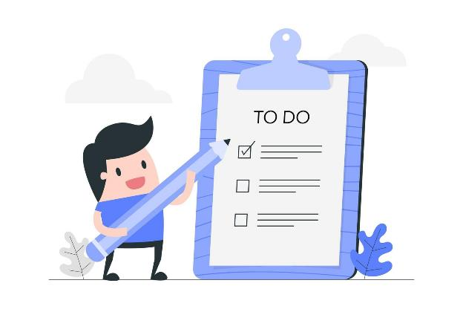
Unità 1: Sicurezza a livello aziendale
Politiche. Politica di sicurezza informatica. Cos’è una politica di sicurezza informatica?
Un modello completo di politica di cybersecurity includerà le seguenti parti di base:
• Introduzione
• Obiettivo
• Ambito
• Dati confidenziali
Sicurezza di un dispositivo:
Uso aziendale
Uso personale
Sicurezza delle e-mail
Trasferimento di dati
Azione disciplinare
Legal description – Creative Commons licensing: The materials published on the SWIFTSME project website are classified as Open Educational Resources' (OER) and can be freely (without permission of their creators): downloaded, used, reused, copied, adapted, and shared by users, with information about the source of their origin.
Il sostegno della Commissione europea alla produzione di questa pubblicazione non costituisce un'approvazione dei contenuti, che riflettono solo le opinioni degli autori, e la Commissione non può essere ritenuta responsabile per qualsiasi uso che può essere fatto delle informazioni ivi presenti.

Slide 16
Unità 2: Cybersecurity a livello di utenti
Livello Utente finale/impiegato
La formazione degli utenti finali è importante perché affronta il fattore più imprevedibile della sicurezza informatica: le persone. Se non si seguono le buone pratiche di sicurezza, chiunque
può introdurre accidentalmente un virus in un sistema altrimenti sicuro. Insegnare agli utenti a prestare attenzione ai fattori di rischio è fondamentale per la sicurezza di qualsiasi organizzazione.
Legal description – Creative Commons licensing: The materials published on the SWIFTSME project website are classified as Open Educational Resources' (OER) and can be freely (without permission of their creators): downloaded, used, reused, copied, adapted, and shared by users, with information about the source of their origin.
Il sostegno della Commissione europea alla produzione di questa pubblicazione non costituisce un'approvazione dei contenuti, che riflettono solo le opinioni degli autori, e la Commissione non può essere ritenuta responsabile per qualsiasi uso che può essere fatto delle informazioni ivi presenti.

Slide 17
Unità 2: Cybersecurity a livello di utenti
Proteggere i dati nei vostri dispositivi
Dati personali e sensibili. Sono la stessa cosa?
Cosa sono i dati personali?
I dati personali sono qualsiasi informazione che qualcuno può usare per identificare, con un certo grado di precisione, una persona vivente. Per esempio, l'indirizzo e-mail di un dipendente di un'azienda è considerato un dato personale, perché indica che quella persona lavora per l'azienda. Anche un indirizzo fisico o un numero di telefono sono dati personali, perché queste informazioni possono essere usate per contattare la persona.
Tutto ciò che può affermare la vostra presenza fisica da qualche parte è anche considerato dato personale. Per esempio, le registrazioni delle telecamere di sicurezza sono dati personali, così come le impronte digitali.
Legal description – Creative Commons licensing: The materials published on the SWIFTSME project website are classified as Open Educational Resources' (OER) and can be freely (without permission of their creators): downloaded, used, reused, copied, adapted, and shared by users, with information about the source of their origin.
Il sostegno della Commissione europea alla produzione di questa pubblicazione non costituisce un'approvazione dei contenuti, che riflettono solo le opinioni degli autori, e la Commissione non può essere ritenuta responsabile per qualsiasi uso che può essere fatto delle informazioni ivi presenti.

Slide 18
Unità 2: Cybersecurity a livello di utenti
Proteggere i dati sui vostri dispositivi
Alcuni esempi potrebbero essere:
• Un Nome e un cognome
• Un indirizzo di casa
• Un indirizzo e-mail
• Il numero di una carta d’identità
• Una posizione
• Un indirizzo Internet Protocol (IP)
• L'identificatore pubblicitario del tuo telefono
Legal description – Creative Commons licensing: The materials published on the SWIFTSME project website are classified as Open Educational Resources' (OER) and can be freely (without permission of their creators): downloaded, used, reused, copied, adapted, and shared by users, with information about the source of their origin.
Il sostegno della Commissione europea alla produzione di questa pubblicazione non costituisce un'approvazione dei contenuti, che riflettono solo le opinioni degli autori, e la Commissione non può essere ritenuta responsabile per qualsiasi uso che può essere fatto delle informazioni ivi presenti.

Slide 19
Unità 2: Cybersecurity a livello di utenti
Cosa sono i dati sensibili?
I dati personali sensibili sono un insieme specifico di "categorie speciali" che detengono una protezione legale più forte, e devono essere trattati con maggiore sicurezza, previa approvazione specifica del soggetto a cui si riferiscono quei dati. Questo include informazioni relative a:
• Origine razziale o etnica;
• Opinioni politiche;
• Credenze religiose o filosofiche;
• Iscrizione al sindacato;
• Dati genetici;
• Dati biometrici (se elaborati per identificare in modo univoco qualcuno).
Legal description – Creative Commons licensing: The materials published on the SWIFTSME project website are classified as Open Educational Resources' (OER) and can be freely (without permission of their creators): downloaded, used, reused, copied, adapted, and shared by users, with information about the source of their origin.
Il sostegno della Commissione europea alla produzione di questa pubblicazione non costituisce un'approvazione dei contenuti, che riflettono solo le opinioni degli autori, e la Commissione non può essere ritenuta responsabile per qualsiasi uso che può essere fatto delle informazioni ivi presenti.

Slide 20
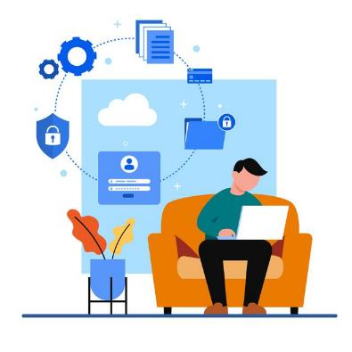
Unità 2: Cybersecurity a livello di utenti
Cosa sono i dati personali sensibili?
I dati personali sensibili devono essere conservati separatamente dagli altri dati personali, preferibilmente in un cassetto o schedario chiuso a chiave. Come per i dati personali in generale, dovrebbero essere conservati su computer portatili o dispositivi portatili solo se il file è stato criptato e/o sotto pseudonimo.
Legal description – Creative Commons licensing: The materials published on the SWIFTSME project website are classified as Open Educational Resources' (OER) and can be freely (without permission of their creators): downloaded, used, reused, copied, adapted, and shared by users, with information about the source of their origin.
Il sostegno della Commissione europea alla produzione di questa pubblicazione non costituisce un'approvazione dei contenuti, che riflettono solo le opinioni degli autori, e la Commissione non può essere ritenuta responsabile per qualsiasi uso che può essere fatto delle informazioni ivi presenti.

Slide 21
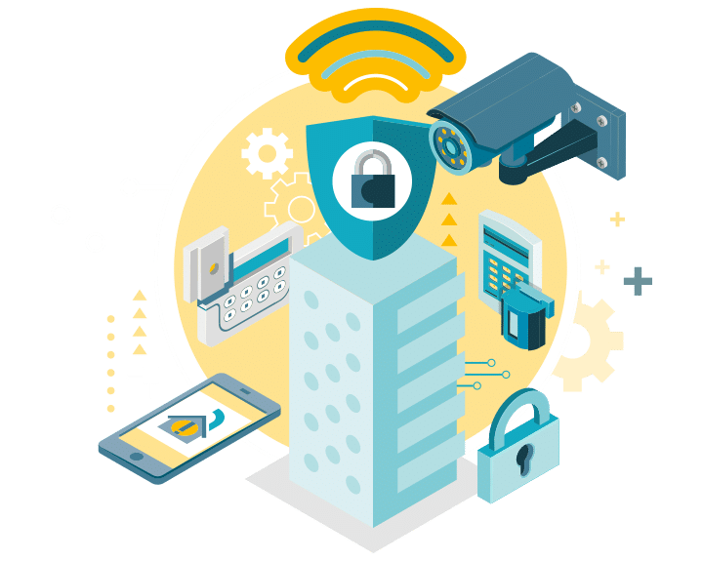
Unità 2: Cybersecurity a livello di utenti
Sicurezza fisica
La sicurezza informatica inizia con una forte sicurezza fisica. Questo include l'archiviazione sicura dei documenti, chiudendoli a chiave in una stanza o in un armadio, limitando l'accesso fisico ai dati sensibili, cancellando correttamente le informazioni e distruggendo i documenti di dati sensibili quando non sono più necessari. Consentire l'accesso alle informazioni personali e finanziarie solo al personale che ne ha veramente bisogno.
• Ricorda ai tuoi dipendenti di non lasciare mai incustoditi i documenti di dati sensibili sul posto di lavoro o in luoghi pubblici. Le carenze nella sicurezza fisica possono esporre i dati aziendali sensibili al furto d'identità, con conseguenze potenzialmente gravi.
Tutte possono verificarsi a causa di violazioni della sicurezza fisica, come la perdita di un computer portatile, il furto di un telefono cellulare o lo smarrimento di un flash drive. Come tali, hanno meno probabilità di provocare una violazione dei dati se le informazioni su questi dispositivi sono protette.
Legal description – Creative Commons licensing: The materials published on the SWIFTSME project website are classified as Open Educational Resources' (OER) and can be freely (without permission of their creators): downloaded, used, reused, copied, adapted, and shared by users, with information about the source of their origin.
Il sostegno della Commissione europea alla produzione di questa pubblicazione non costituisce un'approvazione dei contenuti, che riflettono solo le opinioni degli autori, e la Commissione non può essere ritenuta responsabile per qualsiasi uso che può essere fatto delle informazioni ivi presenti.

Slide 22
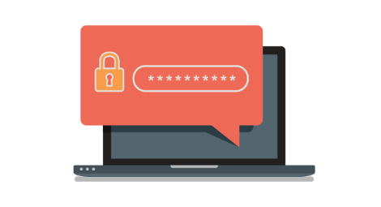
Unità 2: Cybersecurity a livello di utenti
Alcuni esempi utili:
Richiedere password complesse: Richiedete password lunghe, complesse e uniche. E assicurati che queste password siano conservate in modo sicuro. Considerare l'utilizzo di un gestore di password.
Utilizzare l’autenticazione a più fattori: Richiedete l'autenticazione a più fattori per accedere alle aree della tua rete con informazioni sensibili. Questo richiede ulteriori passaggi oltre al login con una password, come un codice temporaneo su uno smartphone.
Legal description – Creative Commons licensing: The materials published on the SWIFTSME project website are classified as Open Educational Resources' (OER) and can be freely (without permission of their creators): downloaded, used, reused, copied, adapted, and shared by users, with information about the source of their origin.
Il sostegno della Commissione europea alla produzione di questa pubblicazione non costituisce un'approvazione dei contenuti, che riflettono solo le opinioni degli autori, e la Commissione non può essere ritenuta responsabile per qualsiasi uso che può essere fatto delle informazioni ivi presenti.

Slide 23
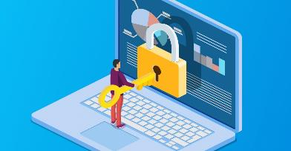
Unità 2: Cybersecurity a livello di utenti
Alcuni esempi utili:
Limitare i tentativi di login: Limitare il numero di tentativi di accesso errati consentiti per sbloccare i dispositivi. Questo aiuterà a proteggere dagli intrusi.
Crittografare: Crittografare i dispositivi portatili, compresi i computer portatili e le chiavette, che contengono informazioni sensibili. Crittografare tutti i dati sensibili che si inviano al di fuori dell'azienda, ad esempio a un commercialista o a un avvocato.
Legal description – Creative Commons licensing: The materials published on the SWIFTSME project website are classified as Open Educational Resources' (OER) and can be freely (without permission of their creators): downloaded, used, reused, copied, adapted, and shared by users, with information about the source of their origin.
Il sostegno della Commissione europea alla produzione di questa pubblicazione non costituisce un'approvazione dei contenuti, che riflettono solo le opinioni degli autori, e la Commissione non può essere ritenuta responsabile per qualsiasi uso che può essere fatto delle informazioni ivi presenti.

Slide 24
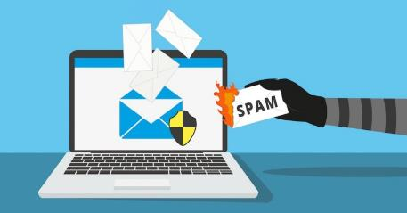
Unità 2: Cybersecurity a livello di utenti
Sicurezza delle e-mail
Nel caso in cui l'utente/dipendente utilizzi dispositivi personali per accedere ai sistemi dell'azienda, o per uso personale, si dovrebbero prendere alcune misure di sicurezza per quanto riguarda l'uso della posta elettronica, poiché può essere anche un gateway per
azioni criminali. Nel caso in cui i dipendenti debbano utilizzare i loro dispositivi personali per accedere ai sistemi aziendali, i dipendenti devono riferire queste informazioni alla direzione per la registrazione.
Legal description – Creative Commons licensing: The materials published on the SWIFTSME project website are classified as Open Educational Resources' (OER) and can be freely (without permission of their creators): downloaded, used, reused, copied, adapted, and shared by users, with information about the source of their origin.
Il sostegno della Commissione europea alla produzione di questa pubblicazione non costituisce un'approvazione dei contenuti, che riflettono solo le opinioni degli autori, e la Commissione non può essere ritenuta responsabile per qualsiasi uso che può essere fatto delle informazioni ivi presenti.

Slide 25
Unità 2: Cybersecurity a livello di utenti
Sicurezza delle e-mail
Per assicurare la protezione dei sistemi aziendali, tutti i dipendenti devono:
• Assicurarsi che tutti i dispositivi personali utilizzati per accedere ai sistemi aziendali siano protetti da password (minimo 8 caratteri).
• Installare un anti-virus software completo.
• Aggiornare regolarmente il software anti-virus.
• Bloccare tutti i dispositivi se lasciati incustoditi.
• Assicurarsi che tutti i dispositivi siano protetti in ogni momento.
• Usare sempre reti sicure e private.
Legal description – Creative Commons licensing: The materials published on the SWIFTSME project website are classified as Open Educational Resources' (OER) and can be freely (without permission of their creators): downloaded, used, reused, copied, adapted, and shared by users, with information about the source of their origin.
Il sostegno della Commissione europea alla produzione di questa pubblicazione non costituisce un'approvazione dei contenuti, che riflettono solo le opinioni degli autori, e la Commissione non può essere ritenuta responsabile per qualsiasi uso che può essere fatto delle informazioni ivi presenti.

Slide 26
Unità 2: Cybersecurity a livello di utenti
Sicurezza delle e-mail
Proteggere i sistemi di posta elettronica è una priorità assoluta, in quanto le e-mail possono portare a furti di dati, truffe e portare software dannosi come worm e bug. Pertanto, si consiglia agli utenti/dipendenti di:
• Verifica la legittimità di ogni e-mail, compreso l'indirizzo e-mail e il nome del mittente.
• Evitare di aprire email sospette, allegati e cliccare su link.
• Cerca eventuali errori grammaticali significativi.
• Evitare titoli e link che incoraggiano a cliccare.
• Contatta il dipartimento IT per qualsiasi email sospetta.
Legal description – Creative Commons licensing: The materials published on the SWIFTSME project website are classified as Open Educational Resources' (OER) and can be freely (without permission of their creators): downloaded, used, reused, copied, adapted, and shared by users, with information about the source of their origin.
Il sostegno della Commissione europea alla produzione di questa pubblicazione non costituisce un'approvazione dei contenuti, che riflettono solo le opinioni degli autori, e la Commissione non può essere ritenuta responsabile per qualsiasi uso che può essere fatto delle informazioni ivi presenti.

Slide 27
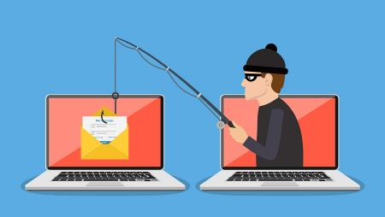
Unità 2: Cybersecurity a livello di utenti
Phishing
Conosciuto anche come frode elettronica. Conoscere un po' di più sulle frodi più comuni e pericolose ci aiuterà ad evitare di caderci dentro.
Attraverso questi metodi, 'phishing' e 'smishing', l'attaccante cerca di ottenere informazioni private come password o carte di credito. In questo attacco, alla vittima vengono chiesti dati vulnerabili, come password o codici di accesso, via e-mail, fingendo di essere il sito web o l'entità legittima, in modo che la vittima fornisca i dati richiesti dall'attaccante.
Legal description – Creative Commons licensing: The materials published on the SWIFTSME project website are classified as Open Educational Resources' (OER) and can be freely (without permission of their creators): downloaded, used, reused, copied, adapted, and shared by users, with information about the source of their origin.
Il sostegno della Commissione europea alla produzione di questa pubblicazione non costituisce un'approvazione dei contenuti, che riflettono solo le opinioni degli autori, e la Commissione non può essere ritenuta responsabile per qualsiasi uso che può essere fatto delle informazioni ivi presenti.

Slide 28
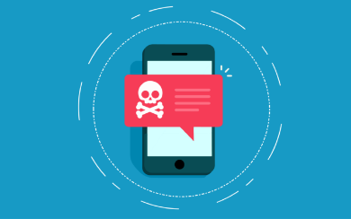
Unità 2: Cybersecurity a livello di utenti
Smishing
Questa minaccia è simile al phishing, l'unica differenza è che viene inviata via SMS ai telefoni. L'hacker invia un messaggio ai nostri telefoni, aprire il messaggio non è pericoloso. Il pericolo sta nel cliccare sul link, è allora che inizia l'attacco.
Legal description – Creative Commons licensing: The materials published on the SWIFTSME project website are classified as Open Educational Resources' (OER) and can be freely (without permission of their creators): downloaded, used, reused, copied, adapted, and shared by users, with information about the source of their origin.
Il sostegno della Commissione europea alla produzione di questa pubblicazione non costituisce un'approvazione dei contenuti, che riflettono solo le opinioni degli autori, e la Commissione non può essere ritenuta responsabile per qualsiasi uso che può essere fatto delle informazioni ivi presenti.

Slide 29
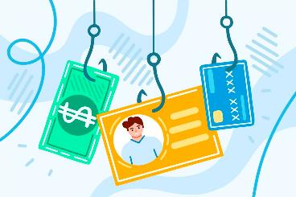
Unità 3: I rischi cyber più comuni di cui essere consapevoli. Guida base della Cybersecurity.
Dopo aver familiarizzato con i concetti di cui sopra, diamo un'occhiata ai rischi più frequenti affrontati dalle PMI, secondo gli studi basati sull'indagine dell'Agenzia dell'Unione europea per la sicurezza informatica (ENISA), con phishing e attacchi basati sul web in cima alla lista.
1) Attacchi di Phishing
Questo tipo di attacco è diventato estremamente popolare a causa del lavoro a distanza. Un clic incauto su un link è tutto ciò che serve a un criminale informatico per ottenere l'accesso a informazioni aziendali sensibili.
Legal description – Creative Commons licensing: The materials published on the SWIFTSME project website are classified as Open Educational Resources' (OER) and can be freely (without permission of their creators): downloaded, used, reused, copied, adapted, and shared by users, with information about the source of their origin.
Il sostegno della Commissione europea alla produzione di questa pubblicazione non costituisce un'approvazione dei contenuti, che riflettono solo le opinioni degli autori, e la Commissione non può essere ritenuta responsabile per qualsiasi uso che può essere fatto delle informazioni ivi presenti.

Slide 30
Unità 3: I rischi cyber più comuni di cui essere consapevoli. Guida base della Cybersecurity.
I criminali informatici utilizzeranno quasi tutte le vulnerabilità - all'interno di un sistema operativo (OS) o di un'applicazione - per effettuare un attacco. Tuttavia, la maggior parte dei criminali informatici sviluppa minacce web che prendono deliberatamente di mira alcuni dei sistemi operativi e delle applicazioni più comuni.
Molte PMI sottovalutano la possibilità di attacchi informatici a causa delle loro dimensioni. Tuttavia, questo è proprio quello che gli hacker stanno cercando, in quanto possono rapidamente trarre profitto da una minaccia ransomware alle PMI meno sicure.
2) Attacchi web
3) Attacchi di malware
Legal description – Creative Commons licensing: The materials published on the SWIFTSME project website are classified as Open Educational Resources' (OER) and can be freely (without permission of their creators): downloaded, used, reused, copied, adapted, and shared by users, with information about the source of their origin.
Il sostegno della Commissione europea alla produzione di questa pubblicazione non costituisce un'approvazione dei contenuti, che riflettono solo le opinioni degli autori, e la Commissione non può essere ritenuta responsabile per qualsiasi uso che può essere fatto delle informazioni ivi presenti.

Slide 31
Unità 3: I rischi cyber più comuni di cui essere consapevoli. Guida base della Cybersecurity.
Questo tipo di minaccia si riferisce all'esistenza di persone all'interno di un'organizzazione (sia dipendenti interni che fornitori esterni, tra gli altri) che per negligenza, ignoranza e/o malafede, compiono un'"azione" che colpisce la sicurezza di processi, sistemi o strutture di un ambiente operativo industriale o di un'infrastruttura critica.
Lo scopo di questi attacchi è quello di interrompere il sito web di un'azienda in modo che sia inaccessibile, cosa che viene fatta per vari motivi dal criminale informatico. Un sito web bloccato può portare a perdite di entrate, violazioni di dati, sfiducia dei clienti e paralisi dell'attività dell'azienda..
4) Cattivi insiders
5) Attacchi di negazione del servizio
Legal description – Creative Commons licensing: The materials published on the SWIFTSME project website are classified as Open Educational Resources' (OER) and can be freely (without permission of their creators): downloaded, used, reused, copied, adapted, and shared by users, with information about the source of their origin.
Il sostegno della Commissione europea alla produzione di questa pubblicazione non costituisce un'approvazione dei contenuti, che riflettono solo le opinioni degli autori, e la Commissione non può essere ritenuta responsabile per qualsiasi uso che può essere fatto delle informazioni ivi presenti.

Slide 32
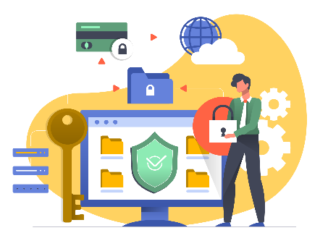
Unità 3: I rischi cyber più comuni di cui essere consapevoli. Guida base della Cybersecurity.
Guida base della Cybersecurity
1. Determina le tue vulnerabilità
La prima cosa da fare è identificare le vostre vulnerabilità, in modo da sapere quali dati proteggere. Fatevi domande come: Quali sono i dati più importanti che la mia azienda conserva? Dove memorizzate questi dati? Una volta che avete le risposte, potete iniziare a valutare i rischi.
Legal description – Creative Commons licensing: The materials published on the SWIFTSME project website are classified as Open Educational Resources' (OER) and can be freely (without permission of their creators): downloaded, used, reused, copied, adapted, and shared by users, with information about the source of their origin.
Il sostegno della Commissione europea alla produzione di questa pubblicazione non costituisce un'approvazione dei contenuti, che riflettono solo le opinioni degli autori, e la Commissione non può essere ritenuta responsabile per qualsiasi uso che può essere fatto delle informazioni ivi presenti.

Slide 33
Unità 3: I rischi cyber più comuni di cui essere consapevoli. Guida base della Cybersecurity.
Guida base della Cybersecurity
2. Proteggi i tuoi dispositivi
I dispositivi di lavoro sono cruciali per le prestazioni della vostra azienda. La loro connessione internet li rende vulnerabili agli attacchi informatici. Ecco alcuni consigli per proteggerli
A. Aggiorna il software
B. Proteggiti dai virus
C. Installa un Firewall
D. Precauzioni speciali per computer portatili e altri dispositivi mobili
Legal description – Creative Commons licensing: The materials published on the SWIFTSME project website are classified as Open Educational Resources' (OER) and can be freely (without permission of their creators): downloaded, used, reused, copied, adapted, and shared by users, with information about the source of their origin.
Il sostegno della Commissione europea alla produzione di questa pubblicazione non costituisce un'approvazione dei contenuti, che riflettono solo le opinioni degli autori, e la Commissione non può essere ritenuta responsabile per qualsiasi uso che può essere fatto delle informazioni ivi presenti.

Slide 34
Unità 3: I rischi cyber più comuni di cui essere consapevoli. Guida base della Cybersecurity.
Guida base della Cybersecurity
3. Proteggi i tuoi dati
Indipendentemente dal tipo di attività che si svolge, i dati sono una parte essenziale di essa. I dati possono essere danneggiati in mille modi diversi, uno dei quali è attraverso attacchi informatici. Ecco alcuni consigli utili su come proteggere i vostri dati.
A. Implementare una procedura per il backup dei dati critici
B. Crittografare le informazioni aziendali riservate che si memorizzano nel cloud
C. Proteggi le tue passwords
D. Imposta i permessi
E. Proteggi le tue reti wireless
F. Naviga su Internet con sicurezza
G. Proteggere le informazioni riservate create dai lavoratori remoti
H. Proteggi i dati dei tuoi clienti
Legal description – Creative Commons licensing: The materials published on the SWIFTSME project website are classified as Open Educational Resources' (OER) and can be freely (without permission of their creators): downloaded, used, reused, copied, adapted, and shared by users, with information about the source of their origin.
Il sostegno della Commissione europea alla produzione di questa pubblicazione non costituisce un'approvazione dei contenuti, che riflettono solo le opinioni degli autori, e la Commissione non può essere ritenuta responsabile per qualsiasi uso che può essere fatto delle informazioni ivi presenti.

Slide 35
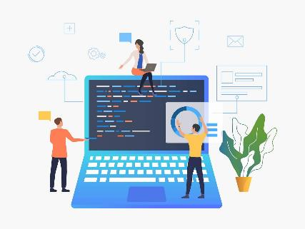
Unità 3: I rischi cyber più comuni di cui essere consapevoli. Guida base della Cybersecurity.
Guida base della Cybersecurity
4. Diffondi la cybersecurity sul posto di lavoro
Le misure di sicurezza menzionate in questa guida di base possono aiutarvi a ridurre significativamente il rischio di un attacco informatico. Ma questo non servirà a nulla se i dipendenti della vostra azienda non hanno la consapevolezza e la formazione necessarie per essere in grado di contribuire alla loro prevenzione. Includete questo tipo di formazione nella vostra azienda, e non dimenticate di creare una politica di cybersecurity aziendale che tutti i membri del team possano seguire.
Legal description – Creative Commons licensing: The materials published on the SWIFTSME project website are classified as Open Educational Resources' (OER) and can be freely (without permission of their creators): downloaded, used, reused, copied, adapted, and shared by users, with information about the source of their origin.
Il sostegno della Commissione europea alla produzione di questa pubblicazione non costituisce un'approvazione dei contenuti, che riflettono solo le opinioni degli autori, e la Commissione non può essere ritenuta responsabile per qualsiasi uso che può essere fatto delle informazioni ivi presenti.

Slide 36
GRAZIE
Legal description – Creative Commons licensing: The materials published on the SWIFTSME project website are classified as Open Educational Resources' (OER) and can be freely (without permission of their creators): downloaded, used, reused, copied, adapted, and shared by users, with information about the source of their origin.
Il sostegno della Commissione europea alla produzione di questa pubblicazione non costituisce un'approvazione dei contenuti, che riflettono solo le opinioni degli autori, e la Commissione non può essere ritenuta responsabile per qualsiasi uso che può essere fatto delle informazioni ivi presenti.

